Slide 1
파이썬을 활용한 업무자동화 파이썬 고급 - 한국과학창의재단 - 2019.11.13 - 강사 : 김현호

Slide 2
핵심 모듈
Numpy
Matplotlib
Pandas
수치데이터 분석
정방형 데이터
고차원 데이터
머신러닝 작업
시각화
다양한 그래프
문자/숫자 데이터
2차원 표형태 데이터
데이터베이스 작업
통계 분석
Notes:
수집, 저장, 관리, 분석

Slide 3
파이썬 데이터분석 전문가 되기
파이썬
기초
Numpy
Matplotlib
Pandas
Scikit-learn
Tensorflow
Keras
PySpark
Notes:
수집, 저장, 관리, 분석

Slide 4
핵심 모듈 설치
핵심 모듈
Numpy : 행렬형 데이터 수치계산
Matplotlib : 데이터 시각화
Scikit-learn : 머신러닝
python3 에서 설치
명령창에서 “pip install [모듈명]” 과 같이 실행 ➔ “pip install numpy”, “pip install matplotlib”
아나콘다는 위의 세 모듈을 포함하고 있어 새로 설치할 필요가 없음
Notes:
수집, 저장, 관리, 분석

Slide 5
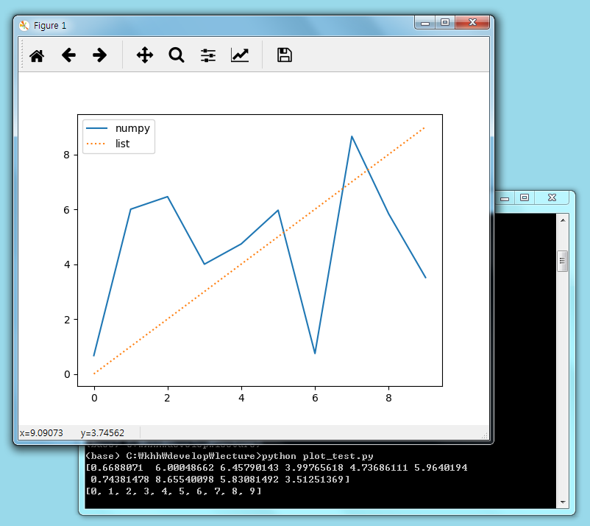
데모
numpy 와 matplotlib 예시
# plot_test.py
import numpy as np
import matplotlib.pyplot as plt
data1=np.random.random(10)*10
print(data1)
data2=list(range(10))
print(data2)
plt.plot(data1, label='numpy')
plt.plot(data2, ':', label='list')
plt.legend()
plt.show()
Notes:
수집, 저장, 관리, 분석

Slide 6
Iris 데이터 불러오기 (1)
import numpy as np
f = open('iris.csv')
line = f.readline()
features = line.strip().split(',')[:4]
data = []
for line in f:
l = line.strip().split(',')
l[0] = float(l[0])
l[1] = float(l[1])
l[2] = float(l[2])
l[3] = float(l[3])
if l[4] == 'Iris-setosa': l[4] = 0
elif l[4] == 'Iris-versicolor': l[4] = 1
else: l[4] = 2
data.append(l)
f.close()
iris = np.array(data)
Notes:
수집, 저장, 관리, 분석

Slide 7
Iris 데이터 불러오기 (2)
import numpy as np
f = open('iris.csv')
line = f.readline()
features = line.strip().split(',')[:4]
labels = ['Iris-setosa', 'Iris-versicolor', 'Iris-virginica'}
data = []
for line in f:
l = line.strip().split(',')
l[:4] = [float(i) for i in l[:4]]
l[4] = labels.index(l[4])
data.append(l)
f.close()
iris = np.array(data)
Notes:
수집, 저장, 관리, 분석

Slide 8
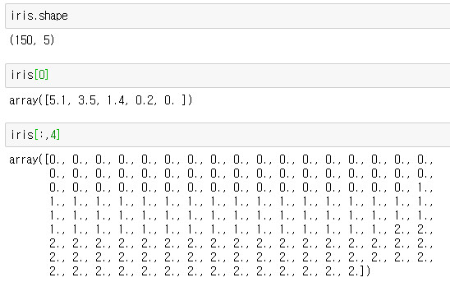
Iris 데이터 불러오기 (3)
import numpy as np
labels = ['Iris-setosa', 'Iris-versicolor', 'Iris-virginica’]
iris = np.loadtxt('iris.csv', skiprows=1, delimiter=',',
converters={4: lambda s: labels.index(s.decode)})
Notes:
수집, 저장, 관리, 분석

Slide 9
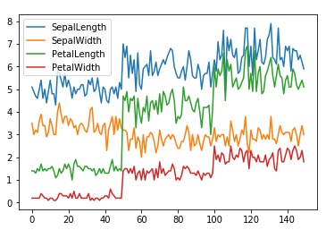
Iris 데이터 불러오기 (4)
import matplotlib.pyplot as plt
columns = ['SepalLength','SepalWidth','PetalLength','PetalWidth']
plt.plot(iris[:,:4])
plt.legend(columns)
Notes:
수집, 저장, 관리, 분석

Slide 10
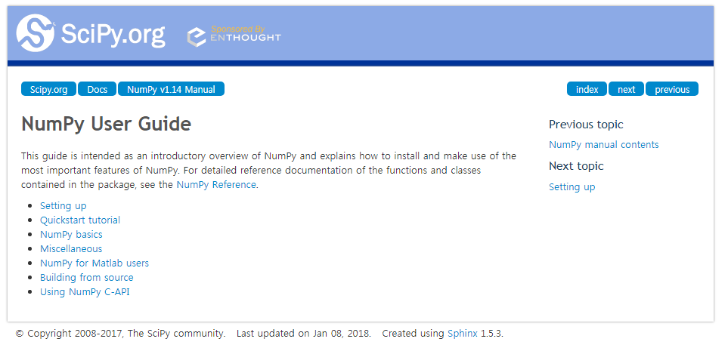
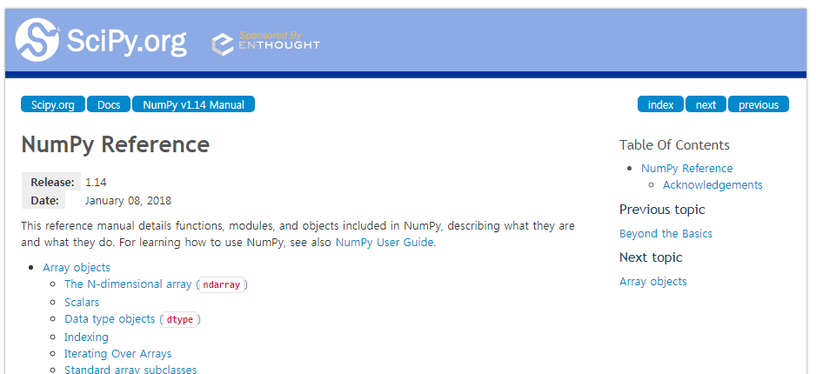

Numpy – 메뉴얼과 레퍼런스
메뉴얼 ➔ https://docs.scipy.org/doc/numpy-1.14.0/user/index.html
레퍼런스 ➔ https://docs.scipy.org/doc/numpy-1.14.0/reference/index.html
Notes:
수집, 저장, 관리, 분석

Slide 11
Numpy – 어레이(ndarray)
Numpy 는 ndarray 형태의 자료구조를 처리하는 모듈이다
ndarray 는 다차원 배열인데 2차원에서는 직사각형, 3차원에서는 직육면체 형태이다
ndarray 는 고급 수치계산을 위해 list 기능을 확장한 것으로 볼 수 있다
import numpy as np
l=[1,2,3]
a=np.array(l)
print(l)
print(a)
print(type(a),len(a))
print(a.shape, a.dtype, a.ndim)
a2=np.array([[1,2,3],[4,5,6]])
print(a2)
print(len(a2), a2.size)
print(a2.shape, a2.dtype, a2.ndim)
기존 list 를 에레이로 변환하려면
np.array() 함수를 사용한다
[1, 2, 3]
[1 2 3]
<class 'numpy.ndarray'> 3
(3,) int32 1
[[1 2 3]
[4 5 6]]
2 6
(2, 3) int32 2
리스트와 어레이의
출력형태가 다름에 주목
Notes:
수집, 저장, 관리, 분석

Slide 12
Numpy – 사용이유
항목별로 계산할 수 있다
>>> import numpy as np
>>> l=[1,2,3]
>>> [i+10 for i in l]
[11, 12, 13]
>>> a=np.array([1,2,3])
>>> a + 10
array([11, 12, 13])
>>> np.sin(a) # [math.sin(i) for i in l]
array([0.84147098, 0.90929743, 0.14112001])
>>> a + a # [i+i for i in l]
array([2, 4, 6])
다차원 배열 계산이 용이하다
>>> l=[[1,2,3],[11,12,13]]
>>> a=np.array(l)
>>> a[:,0] # [i[0] for i in l]
array([1, 11])
복잡한 수치계산을 간단하게 처리할 수 있다
>>> a[a.mean(axis=1)>10]+[1,2,3]
array([[12, 14, 16]])
>>> np.argsort([3,1,2,4])[::-1]
array([3, 0, 2, 1], dtype=int64)
소스가 C 로 작성되어 있어 아주 빠르다
Notes:
수집, 저장, 관리, 분석

Slide 13
Numpy – dtype
Numpy 어레이는 dtype 으로 데이터 타입을 지정한다
한개의 어레이는 한가지 dtype 을 가진다
어레이의 기본형은 float 으로 생각하자
사용비율 : float > int >> bool >> str
>>> a=np.array([1,2,3]) # np.array([1,2,3], dtype=int)
>>> a.dtype
dtype(‘int32’)
>>> a=np.array([1.0,2,3]) # np.array([1,2,3], dtype=float)
>>> a.dtype
dtype('float64')
>>> a=np.array([1,2,3],dtype=float)
>>> a.dtype
dtype('float64')
>>> a=np.array([1.1,2.2,3.3],dtype=int)
>>> a
array([1, 2, 3])
>>> a=np.array(['a','b','c']) # dtype = str
>>> a=np.array([1,2,3],dtype=‘str’) # array([‘1’, ‘2’, ‘3’], dtype=‘<U1’)
>>> a=np.array(['1','2','3'],dtype=int) # array([1, 2, 3])
>>> a=np.array([0,1,2],dtype=bool) # array([False, True, True])
Notes:
수집, 저장, 관리, 분석

Slide 14
Numpy – shape
3*4 행렬이라고 할때의 (3,4) 가 shape 이다
어레이는 행렬과 유사한 구조로 생각할 수 있다
에레이의 차원은 ndim 인데, 3차원 이상은 복잡하여 거의 사용되지 않는다
>>> a=np.array([1,2,3])
>>> a.shape
(3,) # a.ndim==1
>>> a=np.array([[1,2,3],[4,5,6]])
>>> a.shape
(2, 3) # a.ndim==2
>>> a=np.array([ [[1,1,1,1],[2,2,2,2],[3,3,3,3]],
... [[4,4,4,4],[5,5,5,5],[6,6,6,6]] ])
>>> a.shape
(2, 3, 4) # a.ndim==3
>>> a=np.array([1]) # a.shape==(1,), a.ndim==1
>>> a=np.array(1) # a.shape==(), a.ndim==0
>>> a=np.array([[1],[2,3]]); a
array([list([1]), list([2, 3])], dtype=object)
갯수가 맞지 않을 경우
원하지 않는 결과가 나온다
Notes:
수집, 저장, 관리, 분석

Slide 15
Numpy – 기본자료형 으로 부터 생성
에러이는 list 와 tuple, range 로 부터 생성할 수 있다
tuple 도 가능하나 일반적으로는 list 를 사용한다
dict 와 set 은 사용하지 않는다
>>> a=np.array( ((1,2,3),(4,5,6)) )
>>> a
array([[1, 2, 3],
[4, 5, 6]])
>>> a=np.array({1,2,3})
>>> a
array({1, 2, 3}, dtype=object)
>>> a=np.array({1: 11, 2: 22, 3: 33})
>>> a
array({1: 11, 2: 22, 3: 33}, dtype=object)
>>> a=np.array(range(10)) # np.arange(10) 과 같음
>>> a
array([0, 1, 2, 3, 4, 5, 6, 7, 8, 9])
dict 와 set 을 사용하면
원하지 않는 결과가 된다
Notes:
수집, 저장, 관리, 분석

Slide 16
Numpy – 기존 어레이의 dtype 변경
np.array() 함수를 사용하여 새로 생성한다
>>> a=np.array([1,2,3]) # [1,2,3], int32
>>> b=np.array(a, dtype=float) # [1., 2., 3.], float64
>>> c=np.array(b, dtype=str) # [‘1.0’, ‘2.0’, ‘3.0’], str
>>> a=np.array(a, c.dtype) # [‘1’, ‘2’, ‘3’], str
a 가 중복 사용됨을 주목
a.astype() 과 np.asarray() 함수도 사용 가능하나, 되도록이면 array() 를 사용하자
Notes:
수집, 저장, 관리, 분석

Slide 17
Numpy – 어레이 생성 함수(1)
np.zeros(), np.ones(), np.eye()
>>> np.zeros(10)
array([0., 0., 0., 0., 0., 0., 0., 0., 0., 0.])
>>> np.zeros(2,3)
TypeError: data type not understood
>>> np.zeros((2,3))
array([[0., 0., 0.],
[0., 0., 0.]])
>>> np.zeros([2,3], dtype=int)
array([[0, 0, 0],
[0, 0, 0]])
>>> np.ones([2,3,4])
array([[[1., 1., 1., 1.],
[1., 1., 1., 1.],
[1., 1., 1., 1.]],
[[1., 1., 1., 1.],
[1., 1., 1., 1.],
[1., 1., 1., 1.]]])
>>> np.eye(3)
array([[1., 0., 0.],
[0., 1., 0.],
[0., 0., 1.]])
실수형으로
생성됨
대각 행렬
https://docs.scipy.org/doc/numpy-1.14.0/reference/routines.array-creation.html 참조
Notes:
수집, 저장, 관리, 분석

Slide 18
Numpy – 어레이 생성 함수(2)
np.arange()
>>> np.arange(10)
array([0, 1, 2, 3, 4, 5, 6, 7, 8, 9])
>>> np.arange(1,10,2)
array([1, 3, 5, 7, 9])
>>> np.arange(1,10,2,dtype=float)
array([1., 3., 5., 7., 9.])
>>> np.arange(8).reshape(2,2,2)
array([[[0, 1],
[2, 3]],
[[4, 5],
[6, 7]]])
>>> np.arange(8).reshape(2,-1)
array([[0, 1, 2, 3],
[4, 5, 6, 7]])
range() 함수와
사용법은 동일
reshape() 함수와
결합하면 유용함
-1 로 지정하면
자동 할당됨
Notes:
수집, 저장, 관리, 분석

Slide 19
Numpy – 어레이 생성 함수(3)
np.random
random 함수들은 테스트를 위해 자주 사용된다
https://docs.scipy.org/doc/numpy-1.14.0/reference/routines.random.html 참조
>>> np.random.rand(3,3) # 0~1 사이의 실수
array([[0.35466016, 0.35276403, 0.7184818 ],
[0.57738826, 0.02513179, 0.05267243],
[0.18576663, 0.06791933, 0.17513957]])
>>> np.random.randn(2,5) # 평균 0, 표준편차 1인 정규분포
array([[-0.26995186, 1.78314123, 0.95798007, 0.88460443, 0.1507183 ],
[-1.29304688, 0.46715146, 1.10038887, -1.40327091, 0.48194161]])
>>> np.random.randint(10,size=(3,3)) # 0~9 사이의 정수
array([[1, 5, 9],
[6, 5, 5],
[3, 5, 2]])
>>> np.random.randint(1,4,size=(3,3)) # 1~3 사이의 정수
>>> np.random.uniform(100,101,size=(2,2)) # 100~101 사이의 실수
array([[100.95531059, 100.70547873],
[100.89672494, 100.99164855]])
>>> np.random.normal(10,2,size=(2,2)) # 평균 10, 표준편차 2인 정규분포
array([[8.23806369, 8.30636293],
[9.20605656, 8.15973884]])
>>> np.random.choice([0,1],size=10) # 0과 1에서 10개를 골라낸다
array([1, 1, 1, 0, 0, 1, 0, 0, 0, 1])
>>> np.random.choice(['dog','cat'],size=(2,5))
array([['dog', 'dog', 'cat', 'dog', 'cat'],
['cat', 'cat', 'dog', 'dog', 'dog']], dtype='<U3')
Notes:
수집, 저장, 관리, 분석

Slide 20
연습문제 4
4.1 a=np.random.rand(3,2) 인 어레이가 있다. a의 행의 개수를 구하라 (답은 3)
4.2 0~99까지의 수를 가지고 10*10 어레이를 만들어라
4.3 a=np.array([1,2,3]) 에서 a.shape 는 (3,) 이다. 이것의 의미는?
4.4 a=np.array([[1],[2],[3]]) 에서 a.shape 는?
Notes:
수집, 저장, 관리, 분석

Slide 21
Numpy – 기본연산
Numpy 는 list 와는 다르게 항목별로 계산한다
>>> a=np.arange(4).reshape(2,2)
>>> b=np.arange(10,14).reshape(2,2)
>>> a
array([[0, 1],
[2, 3]])
>>> b
array([[10, 11],
[12, 13]])
>>> a+b
array([[10, 12],
[14, 16]])
>>> a-b
array([[-10, -10],
[-10, -10]])
>>> a*b
array([[ 0, 11],
[24, 39]])
>>> a/b
array([[0. , 0.09090909],
[0.16666667, 0.23076923]])
>>> a%b
array([[0, 1],
[2, 3]], dtype=int32)
>>> a+1
array([[1, 2],
[3, 4]])
>>> 1+a
array([[1, 2],
[3, 4]])
>>> 1/(a+1)
array([[1. , 0.5 ],
[0.33333333, 0.25 ]])
>>> a**2
array([[0, 1],
[4, 9]], dtype=int32)
>>> np.zeros([2,2])+5
array([[ 5., 5.],
[ 5., 5.]])
Notes:
수집, 저장, 관리, 분석

Slide 22
Numpy – 수학함수
np.sqrt(), np.exp() 등의 수학함수 들은 항목별로 적용된다
>>> a=np.arange(4).reshape(2,2); a
array([[0, 1],
[2, 3]])
>>> np.sqrt(a)
array([[0. , 1. ],
[1.41421356, 1.73205081]])
>>> np.exp(a)
array([[ 1. , 2.71828183],
[ 7.3890561 , 20.08553692]])
>>> np.sin(a)
array([[0. , 0.84147098],
[0.90929743, 0.14112001]])
>>> np.ceil(np.sin(a))
array([[0., 1.],
[1., 1.]])
>>> a=np.random.randn(3,4)
>>> a
array([[-0.91702662, 0.09610722, -0.98262525, 0.9476858 ],
[-0.90056783, -0.35983828, -0.61186193, 1.35130327],
[ 1.71191651, -0.13786827, -0.45417859, -1.07308241]])
>>> np.sign(a)
array([[-1., 1., -1., 1.],
[-1., -1., -1., 1.],
[ 1., -1., -1., -1.]])
>>> np.floor(a)
array([[-1., 0., -1., 0.],
[-1., -1., -1., 1.],
[ 1., -1., -1., -2.]])
>>> np.abs(a)
array([[0.91702662, 0.09610722, 0.98262525, 0.9476858 ],
[0.90056783, 0.35983828, 0.61186193, 1.35130327],
[1.71191651, 0.13786827, 0.45417859, 1.07308241]])
https://docs.scipy.org/doc/numpy-1.14.0/reference/routines.math.html 참조
Notes:
수집, 저장, 관리, 분석

Slide 23
Numpy – 색인과 슬라이싱
Numpy 는 색인과 슬라이싱(범위설정) 기능에 큰 강점을 가진다
다차원 행렬을 다양하게 잘라내어 다양한 작업을 할 수 있다
슬라이싱은 복사되지 않고 뷰(참조) 를 가진다
>>> a=np.arange(10)
>>> a[0], a[1], a[-1], a[-2]
(0, 1, 9, 8)
>>> a[:-1]
array([0, 1, 2, 3, 4, 5, 6, 7, 8])
>>> a[3:7]
array([3, 4, 5, 6])
>>> a[3:7] = -1 # 값 할당 가능
>>> a
array([0, 1, 2, -1, -1, -1, -1, 7, 8, 9])
>>> a=np.arange(10)[::-1]; a
array([9, 8, 7, 6, 5, 4, 3, 2, 1, 0])
>>> b=a[::2]; b # b는 a 일부분의 뷰
array([9, 7, 5, 3, 1])
>>> b[0]=999
>>> a
array([999, 8, 7, 6, 5, 4, 3, 2, 1, 0])
>>> a[1:4].copy() # 뷰를 원하지 않을때
>>> a=np.arange(12).reshape(3,4); a
array([[ 0, 1, 2, 3],
[ 4, 5, 6, 7],
[ 8, 9, 10, 11]])
>>> a[0], a[-1]
(array([0, 1, 2, 3]),
array([ 8, 9, 10, 11]))
>>> a[1][1], a[1,1] # a[행, 열] 구조임
(5, 5)
>>> a[:2,:2]
array([[0, 1],
[4, 5]])
>>> a[:2,2:]
array([[2, 3],
[6, 7]])
>>> a[:,1]
array([1, 5, 9])
>>> a[:,1::2] # 두번째, 네번째 열
Notes:
수집, 저장, 관리, 분석

Slide 24
Numpy – 색인에서 항목별 선택
이런 경우를 팬시 색인이라고 한다
원하는 항목을 리스트에 담아 색인에 넣으면 된다
뒷장에 나오는 불리언 색인과 결합하여, 고급 계산에서 자주 사용됨
>>> a=np.arange(12).reshape(3,4)
>>> a
array([[ 0, 1, 2, 3],
[ 4, 5, 6, 7],
[ 8, 9, 10, 11]])
>>> a[ [0,2] ] # 첫번째, 세번째 행
array([[ 0, 1, 2, 3],
[ 8, 9, 10, 11]])
>>> a[:, [0,2] ] # 첫번째, 세번째 열
array([[ 0, 2],
[ 4, 6],
[ 8, 10]])
>>> a[1]
array([4, 5, 6, 7])
>>> a[ [1] ] # 원 구조를 유지하면서 골라냄
array([[4, 5, 6, 7]])
>>> a[ [1,1] ]
array([[4, 5, 6, 7],
[4, 5, 6, 7]])
>>> a=np.eye(3)
>>> a
array([[1., 0., 0.],
[0., 1., 0.],
[0., 0., 1.]])
>>> l=[2,0,1,0,1,2,1]
>>> a[l] # One-Hot 인코딩 사례임
array([[0., 0., 1.],
[1., 0., 0.],
[0., 1., 0.],
[1., 0., 0.],
[0., 1., 0.],
[0., 0., 1.],
[0., 1., 0.]])
>>> a=np.arange(12).reshape(4,3)
>>> a[ [1,3], [0,2] ] # 쌍으로 선택됨
array([ 3, 11])
>>> a[[1,3]] [:,[0,2]]
array([[ 3, 5],
[ 9, 11]])
Notes:
수집, 저장, 관리, 분석

Slide 25
Numpy – 불리언 색인
사칙연산을 하듯이, 조건식을 적용하면 어떻게 될까?
각 항목별로 True, False 가 할당된다
어레이 간의 조건식에는, ‘|’ (or) 와 ‘&’ (and) 가 사용된다
>>> a=np.random.seed(1)
>>> a=np.random.randn(3,3)
>>> a
array([[ 1.62434536, -0.61175641, -0.52817175],
[-1.07296862, 0.86540763, -2.3015387 ],
[ 1.74481176, -0.7612069 , 0.3190391 ]])
>>> a>0
array([[ True, False, False],
[False, True, False],
[ True, False, True]])
>>> (a>1) | (a<-1) # 반드시 괄호 사용할것
array([[ True, False, False],
[ True, False, True],
[ True, False, False]])
>>> (a>-0.5) & (a<0.5)
array([[False, False, False],
[False, False, False],
[False, False, True]])
>>> a[ [True,False,True] ] # 첫번째,세번째행
array([[ 1.62434536, -0.61175641, -0.52817175],
[ 1.74481176, -0.7612069 , 0.3190391 ]])
>>> a[:, [True,False,True] ]
array([[ 1.62434536, -0.52817175],
[-1.07296862, -2.3015387 ],
[ 1.74481176, 0.3190391 ]])
>>> a[ a>0 ]
array([1.62434536, 0.86540763, 1.74481176, 0.3190391 ])
>>> a[ a>0 ] = 0
>>> a
array([[0., -0.61175641, -0.52817175],
[-1.07296862, 0., -2.3015387],
[ 0., -0.7612069, 0.]])
Notes:
수집, 저장, 관리, 분석

Slide 26
Numpy – 행 골라내기
불리언 색인을 이용하여, SQL 문 처럼 원하는 행을 골라내 보자
>>> np.random.seed(55)
>>> a=np.random.randn(100,3)
>>> b=a.mean(axis=1)
>>> b.shape
(100,)
>>> a[ b>0 ]
array([[ 2.62653840e-01, 2.59952678e-01, -3.81086383e-01],
[-2.28986282e-03, 3.41615180e-01, 8.97572246e-01],
...
[-6.89713383e-01, 2.09307686e+00, 1.24858567e+00]])
>>> np.random.seed(55)
>>> a=np.random.randn(100,3)
>>> b = np.random.choice ( ['one','two','three'], 100 )
>>> b.shape
(100,)
>>> a[ b=='one' ]
array([[ 1.66642853e+00, -2.00343926e+00, -4.77872715e-01],
[ 8.88381844e-01, 7.22219807e-01, -1.38210273e+00],
[-1.30892478e-01, -3.27712055e-01, -1.07651014e-01]])
>>> a[ b=='one' ].shape
(33, 3)
Notes:
수집, 저장, 관리, 분석

Slide 27
Numpy – 축 바꾸기
N*M 행렬을 M*N 행렬로 바꾸자
>>> a=np.arange(5)
>>> a.T
array([0, 1, 2, 3, 4])
>>> a=a.reshape(1,5)
>>> a
array([[0, 1, 2, 3, 4]])
>>> a.T
array([[0],
[1],
[2],
[3],
[4]])
>>> a.reshape(5,1)
array([[0],
[1],
[2],
[3],
[4]])
>>> a=np.arange(12).reshape(3,4)
>>> a.shape
(3, 4)
>>> a
array([[ 0, 1, 2, 3],
[ 4, 5, 6, 7],
[ 8, 9, 10, 11]])
>>> b=a.T
>>> b.shape
(4, 3)
>>> b
array([[ 0, 4, 8],
[ 1, 5, 9],
[ 2, 6, 10],
[ 3, 7, 11]])
Notes:
수집, 저장, 관리, 분석

Slide 28
Numpy – 통계 함수
평균, 표준편차, 최소, 최대 등을 구해보자
다차원 어레이인 경우 axis 옵션을 적용한다
>>> a=np.arange(12).reshape(3,4)
>>> a
array([[ 0, 1, 2, 3],
[ 4, 5, 6, 7],
[ 8, 9, 10, 11]])
>>> a.sum()
66
>>> a.sum(axis=0)
array([12, 15, 18, 21])
>>> a.sum(axis=1)
array([ 6, 22, 38])
>>> a.std(axis=0)
array([3.26598632, 3.26598632, 3.26598632, 3.26598632])
>>> a.min()
0
>>> a.min(axis=1)
array([0, 4, 8])
>>> a.max(axis=1)
array([ 3, 7, 11])
>>> a.cumsum(axis=0) # 누적 합계
array([[ 0, 1, 2, 3],
[ 4, 6, 8, 10],
[12, 15, 18, 21]], dtype=int32)
>>> a.argmin(axis=0)
array([0, 0, 0, 0], dtype=int64)
>>> a.argmax(axis=1)
array([3, 3, 3], dtype=int64)
>>> np.random.seed(10)
>>> a=np.random.rand(10,3)
>>> b = a.mean(axis=1)>0.5
>>> b
array([False, False, False, True, False, True, True, False, False,
True])
>>> np.where(b) # 조건에 맞는 인덱스 출력
(array([3, 5, 6, 9], dtype=int64),)
>>> np.where(b)[0]
array([3, 5, 6, 9], dtype=int64)
>>> a[ a.mean(axis=1) > 0.5 ]
>>> (a>0.5).any(axis=1) # 1개 이상
array([ True, True, True, True, True, True, True, True, True,
True])
>>> (a>0.5).all(axis=1) # 모두
array([False, False, False, False, False, False, True, False, False,
True])
Notes:
수집, 저장, 관리, 분석

Slide 29
Numpy – 정렬
sort(), argsort()
>>> np.random.seed(1)
>>> data=np.random.randint(10,size=(3,4))
>>> data
array([[5, 8, 9, 5],
[0, 0, 1, 7],
[6, 9, 2, 4]])
>>> a=data.copy(); a.sort(); a
array([[5, 5, 8, 9],
[0, 0, 1, 7],
[2, 4, 6, 9]])
>>> a=data.copy(); a.sort(axis=0); a
array([[0, 0, 1, 4],
[5, 8, 2, 5],
[6, 9, 9, 7]])
>>> b=np.sort(data); b
array([[5, 5, 8, 9],
[0, 0, 1, 7],
[2, 4, 6, 9]])
>>> c=np.sort(data,axis=0); c
array([[0, 0, 1, 4],
[5, 8, 2, 5],
[6, 9, 9, 7]])
>>> data
array([[5, 8, 9, 5],
[0, 0, 1, 7],
[6, 9, 2, 4]])
>>> # 첫번째 칼럼값으로 정렬하자 (5,0,6)
>>> np.argsort([5,0,6]) # 위치를 반환
array([1, 0, 2], dtype=int64)
>>> sorter=np.argsort(data[:,0])
>>> sorter
array([1, 0, 2], dtype=int64)
>>> data[sorter]
array([[0, 0, 1, 7],
[5, 8, 9, 5],
[6, 9, 2, 4]])
Notes:
수집, 저장, 관리, 분석

Slide 30
Numpy – 어레이 저장과 불러오기
np.save(), np.load()
>>> a=np.random.randn(1000,100)
>>> a.shape
(1000, 100)
>>> a[0,0]
1.74481176421648
>>> np.save('1.npy', a)
>>> aa=np.load('1.npy')
>>> aa.shape
(1000, 100)
>>> aa[0,0]
1.74481176421648
>>> a=np.random.randn(10,10)
>>> b=np.random.randn(10,10)
>>> np.save('1.npy', [a,b])
>>> aa,bb = np.load('1.npy')
Notes:
수집, 저장, 관리, 분석

Slide 31
Numpy – 텍스트 파일 불러오기 (1)
iris.csv
"sepal.length","sepal.width","petal.length","petal.width","variety“
5.1,3.5,1.4,.2,"Setosa“
4.9,3,1.4,.2,"Setosa“
4.7,3.2,1.3,.2,"Setosa“
4.6,3.1,1.5,.2,"Setosa“
...
6.2,3.4,5.4,2.3,"Virginica“
5.9,3,5.1,1.8,"Virginica"
iris.csv
150라인
import numpy as np
f=open('iris.csv')
line=f.readline() # 레이블 이름인 첫번째 줄 읽기
header=line.strip().split(',')
header=[i.strip('"') for i in header]
data=[]
label=[]
for line in f: # 나머지 라인 읽기
l=line.strip().split(',')
dl=[float(i) for i in l[:4]] # 4번째 칼럼 까지 읽기
data.append(dl)
label.append(l[4].strip('"')) # 마지막 칼럼 읽기
X=np.array(data); print(X.shape) # (150,4)
y=np.array(label); print(y.shape) # (150,)
f.close()
iris.py
Notes:
수집, 저장, 관리, 분석

Slide 32
Numpy – 텍스트 파일 불러오기(2)
np.loadtxt()
>>> a=np.loadtxt('iris.csv', delimiter=',', skiprows=1, usecols=(0,1,2,3))
>>> a.shape
(150, 4)
>>> a[0]
array([5.1, 3.5, 1.4, 0.2])
>>> name={'Setosa':0, 'Versicolor':1, 'Virginica':2}
>>> a=np.loadtxt('iris.csv', delimiter=',', skiprows=1, converters={4: lambda x: name[x.decode().strip('"')]})
>>> a.shape
(150, 5)
>>> X=a[:,:-1]
>>> y=a[:,-1]
>>> X.shape
(150, 4)
>>> y.shape
(150,)
5번째 칼럼을
실수로 변환한다
Notes:
수집, 저장, 관리, 분석

Slide 33
Numpy – 텍스트 파일로 저장하기
iris2.csv 로 저장
header=...
X=...
y=...
f=open('iris2.csv','w')
f.write(','.join(header) + '\n')
for i,j in zip(X,y):
f.write('%f,%f,%f,%f,%s\n' % (i[0],i[1],i[2],i[3],j))
f.close()
Notes:
수집, 저장, 관리, 분석

Slide 34
Numpy – 어레이 합치기
hstack(), vstack(), c_[ ], r_[ ]
>>> a=np.arange(4).reshape(2,2)
>>> b=np.arange(4).reshape(2,2)
>>> b=np.arange(10,14).reshape(2,2)
>>> a
array([[0, 1],
[2, 3]])
>>> b
array([[10, 11],
[12, 13]])
>>> np.hstack([a,b])
array([[ 0, 1, 10, 11],
[ 2, 3, 12, 13]])
>>> np.vstack([a,b])
array([[ 0, 1],
[ 2, 3],
[10, 11],
[12, 13]])
>>> np.c_[a,b]
array([[ 0, 1, 10, 11],
[ 2, 3, 12, 13]])
>>> np.r_[a,b]
array([[ 0, 1],
[ 2, 3],
[10, 11],
[12, 13]])
[a,b] 와 같이
[ ] 로 묶어야함
( ) 가 아니라
[ ] 임
Notes:
수집, 저장, 관리, 분석

Slide 35
Numpy – 브로드캐스팅(1)
브로드캐스팅은 이해하기는 쉽지 않지만, 아주 유용하다
각 칼럼의 평균값으로 각 칼럼의 값들을 빼는 경우를 생각해 보자
>>> np.random.seed(11)
>>> a=np.random.randint(10,size=(3,2))
>>> a
array([[9, 0],
[1, 7],
[1, 7]])
>>> b=a.mean(axis=0)
>>> b
array([3.66666667, 4.66666667])
>>> a - b
array([[ 5.33333333, -4.66666667],
[-2.66666667, 2.33333333],
[-2.66666667, 2.33333333]])
>>> c=np.arange(4).reshape(2,2)
>>> c
array([[0, 1],
[2, 3]])
>>> c-[1,2]
array([[-1, -1],
[ 1, 1]])
>>> c-[[1,2]]
array([[-1, -1],
[ 1, 1]])
>>> c-[[1],[2]]
array([[-1, 0],
[ 0, 1]])
>>> a-a.mean(axis=1)
ValueError: operands could not be broadcast together with shapes (3,2) (3,)
>>> a - a.mean(axis=1).reshape(3,1)
array([[ 4.5, -4.5],
[-3. , 3. ],
[-3. , 3. ]])
1차원 배열은
아래로 확장됨을
알수있다
Notes:
수집, 저장, 관리, 분석

Slide 36
Numpy – 브로드캐스팅(2)
행별로(옆으로)
정규화 예제
기타 브로드캐스팅 기능
>>> a=np.arange(3).reshape(3,1)
>>> a
array([[0],
[1],
[2]])
>>> a+[1,2,3]
array([[1, 2, 3],
[2, 3, 4],
[3, 4, 5]])
>>> a=np.arange(16).reshape(4,4)
>>> a
array([[ 0, 1, 2, 3],
[ 4, 5, 6, 7],
[ 8, 9, 10, 11],
[12, 13, 14, 15]])
>>> a[1:-1,1:-1] = [99,101]
>>> a
array([[ 0, 1, 2, 3],
[ 4, 99, 101, 7],
[ 8, 99, 101, 11],
[ 12, 13, 14, 15]])
>>> np.random.seed(1)
>>> a=np.random.randint(5,size=(3,5))
>>> a
array([[3, 4, 0, 1, 3],
[0, 0, 1, 4, 4],
[1, 2, 4, 2, 4]])
>>> a_mean=a.mean(axis=1).reshape(3,1)
>>> a_mean
array([[2.2],
[1.8],
[2.6]])
>>> a_std=a.std(axis=1).reshape(3,1)
>>> a_std
array([[1.46969385],
[1.83303028],
[1.2 ]])
>>> (a-a_mean)/a_std
array([[ 0.54433105, 1.22474487, -1.4969104 , -0.81649658, 0.54433105],
[-0.98198051, -0.98198051, -0.43643578, 1.2001984 , 1.2001984 ],
[-1.33333333, -0.5 , 1.16666667, -0.5 , 1.16666667]])
행벡터와
열벡터간
계산
값 할당
Notes:
수집, 저장, 관리, 분석

Slide 37
Numpy – 기타 기능
ravel(), linspace() 등
>>> a=np.arange(10).reshape(2,5)
>>> a
array([[0, 1, 2, 3, 4],
[5, 6, 7, 8, 9]])
>>> a.ravel()
array([0, 1, 2, 3, 4, 5, 6, 7, 8, 9])
>>> a=np.linspace(0,1,10)
>>> a
array([0. , 0.11111111, 0.22222222, 0.33333333, 0.44444444,
0.55555556, 0.66666667, 0.77777778, 0.88888889, 1. ])
>>> a=np.linspace(0,1,11)
>>> a
array([0. , 0.1, 0.2, 0.3, 0.4, 0.5, 0.6, 0.7, 0.8, 0.9, 1. ])
펼쳐준다
시작값, 끝값,
나누는 갯수
Notes:
수집, 저장, 관리, 분석

Slide 38
Numpy – 심화학습
iris.csv 파일을 읽어와 어떻게 분류할지 분석해 보자
sample : 150개
클래스(3개) : Setosa, Versicolor, Virginica
속성 (4개) : sepal.length, sepal.width, petal.length, petal.width
분석방법 : 속성별/클래스별 평균/표준편차/최대값/최소값 등
Notes:
수집, 저장, 관리, 분석

Slide 39
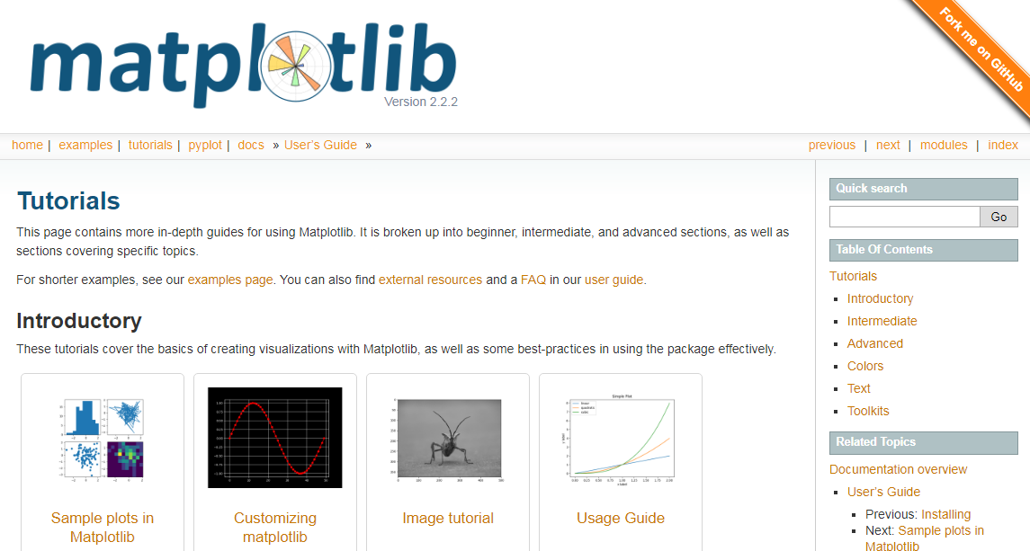
Matplotlib – 데이터 시각화
https://matplotlib.org/tutorials/index.html
Notes:
수집, 저장, 관리, 분석

Slide 40
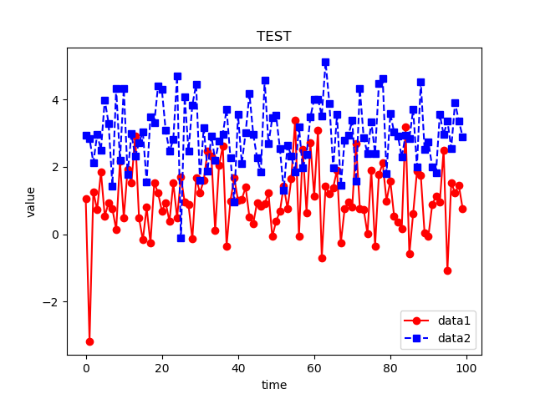
Matplotlib - 맛보기
plt.plot() 으로 그리고 plt.show() 로 보여준다
import numpy as np
import matplotlib.pyplot as plt
data1=np.random.normal(1,1,size=100)
data2=np.random.normal(3,1,size=100)
plt.plot(data1,'ro-')
plt.plot(data2,'bs--')
plt.title('TEST')
plt.legend(['data1','data2'])
plt.xlabel('time')
plt.ylabel('value')
plt.show()
Notes:
수집, 저장, 관리, 분석

Slide 41
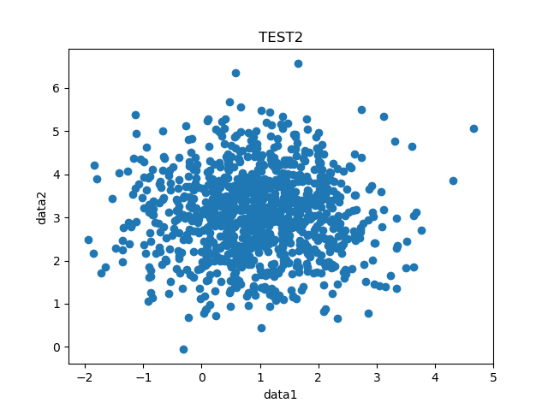
Matplotlib – 맛보기2
plt.scatter()
import numpy as np
import matplotlib.pyplot as plt
data1=np.random.normal(1,1,size=1000)
data2=np.random.normal(3,1,size=1000)
plt.scatter(data1,data2)
plt.title('TEST2')
plt.xlabel('data1')
plt.ylabel('data2')
plt.show()
Notes:
수집, 저장, 관리, 분석

Slide 42
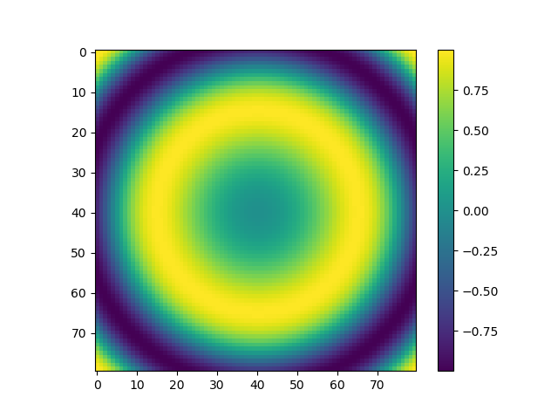
Matplotlib – 맛보기3
plt.imshow()
import numpy as np
import matplotlib.pyplot as plt
data=[ [np.sin(i**2+j**2) for j in np.arange(-2,2,0.05)]
for i in np.arange(-2,2,0.05) ]
plt.imshow(data)
plt.colorbar()
plt.show()
Notes:
수집, 저장, 관리, 분석

Slide 43
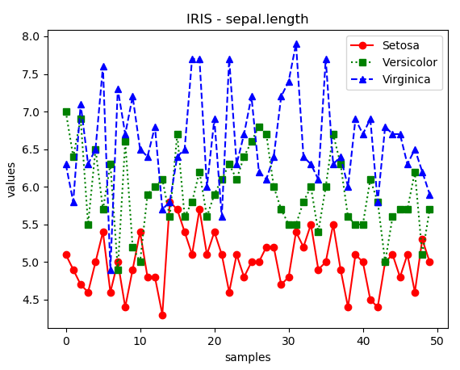
Matplotlib – iris 데이터
iris 데이터 읽어와 그래프 그리기
import numpy as np
import matplotlib.pyplot as plt
# load iris data
columns=["sepal.length","sepal.width","petal.length","petal.width"]
name={'Setosa':0, 'Versicolor':1, 'Virginica':2}
X=np.loadtxt('iris.csv', delimiter=',', skiprows=1, converters={4: lambda x:
name[x.strip('"')]}, encoding='utf-8')
X1=X[X[:,-1]==0]
X2=X[X[:,-1]==1]
X3=X[X[:,-1]==2]
# plot
plt.title('IRIS – sepal.length')
plt.plot(X1[:,0],'ro-')
plt.plot(X2[:,0],'gs:')
plt.plot(X3[:,0],'b^--')
plt.legend(name.keys())
plt.xlabel('samples')
plt.ylabel('values')
plt.show()
Notes:
수집, 저장, 관리, 분석

Slide 44
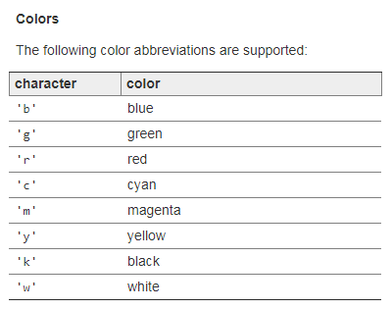
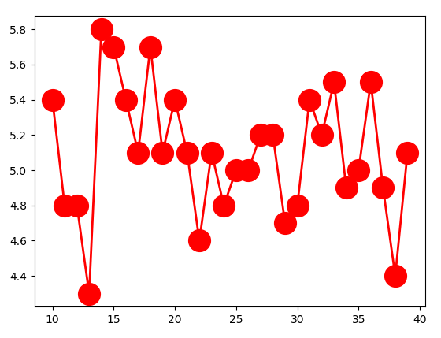
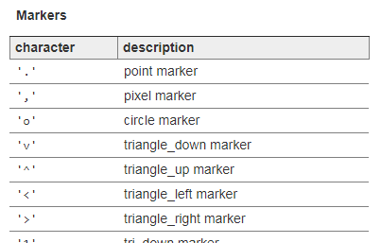
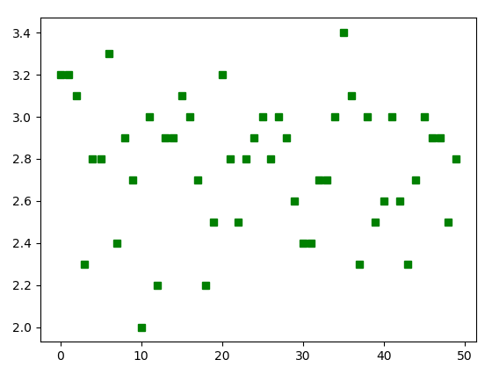
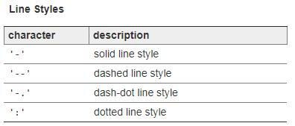
Matplotlib –plot()
plt.plot()
>>> plt.plot(range(10,40), X1[10:40,0], color=‘red’, marker=‘o’, linestyle=‘solid’, linewidth=2, markersize=20, label=‘Setosa’)
>>> plt.plot(range(10,40), X1[10:40,0], ‘ro-’, linewidth=2, markersize=20, label=‘Setosa’)
>>> plt.plot(X2[:,1],’gs’)
https://matplotlib.org/api/_as_gen/matplotlib.pyplot.plot.html#matplotlib.pyplot.plot
Notes:
수집, 저장, 관리, 분석

Slide 45
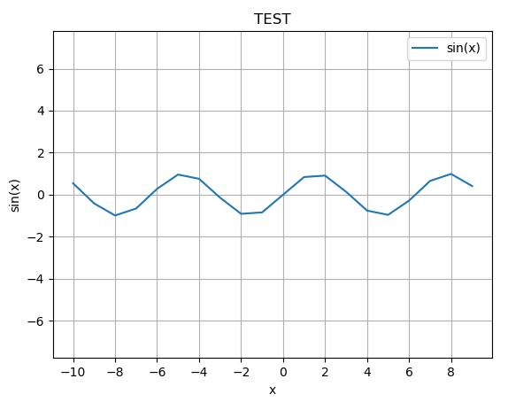
Matplotlib – 설정 기능들
축, 그리드, 레이블 등
plt.title('TEST')
plt.plot(range(-10,10),[np.sin(i) for i in range(-10,10)],
label='sin(x)')
plt.xlabel('x')
plt.ylabel('sin(x)')
plt.xticks(range(-10,10,2))
plt.axis('equal')
plt.grid()
plt.legend()
plt.show()
https://matplotlib.org/api/_as_gen/matplotlib.pyplot.html
Notes:
수집, 저장, 관리, 분석

Slide 46
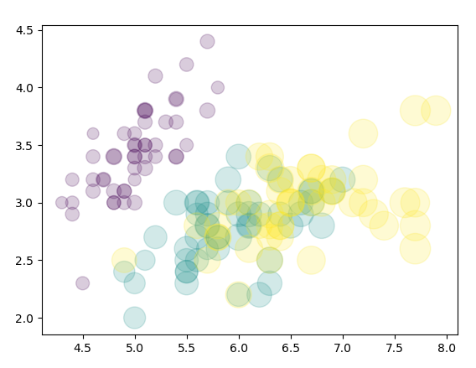
Matplotlib – scatter()
2차원 점들로 표시
plt.scatter(X[:,0], X[:,1], c=X[:,-1], s=X[:,2]*100, alpha=0.2)
plt.show() # c: color, s: size
https://matplotlib.org/api/_as_gen/matplotlib.pyplot.scatter.html#matplotlib.pyplot.scatter
Notes:
수집, 저장, 관리, 분석

Slide 47
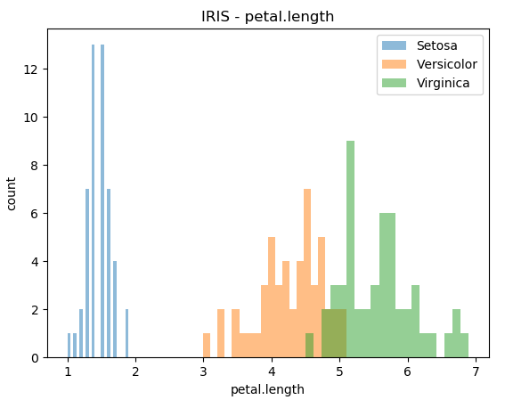
Matplotlib – hist()
히스토그램
plt.title('IRIS - petal.length')
plt.hist(X1[:,2],bins=20,alpha=0.5,label='Setosa')
plt.hist(X2[:,2],bins=20,alpha=0.5,label='Versicolor')
plt.hist(X3[:,2],bins=20,alpha=0.5,label='Virginica')
plt.xlabel('petal.length')
plt.ylabel('count')
plt.legend()
plt.show()
https://matplotlib.org/api/_as_gen/matplotlib.pyplot.hist.html#matplotlib.pyplot.hist
Notes:
수집, 저장, 관리, 분석

Slide 48
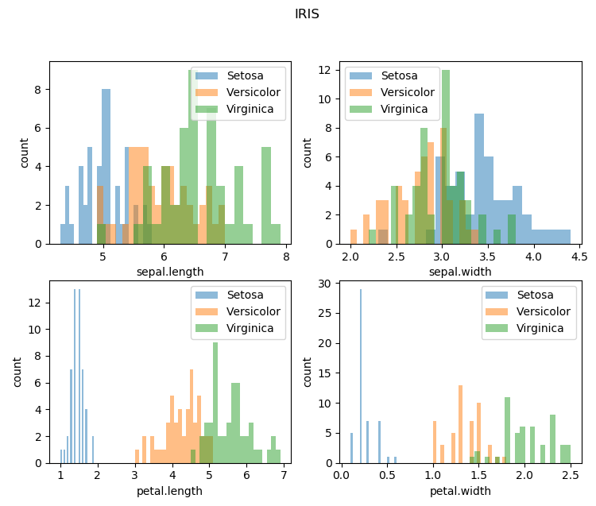
Matplotlib – 서브플롯
여러개의 플롯을 한 장에 그려보자 ➔ subplot()
fig=plt.figure()
fig.suptitle('IRIS')
for col in range(4):
plt.subplot(2,2,col+1) # 1 ~ 4
plt.hist(X1[:,col],bins=20,alpha=0.5,label='Setosa')
plt.hist(X2[:,col],bins=20,alpha=0.5,label='Versicolor')
plt.hist(X3[:,col],bins=20,alpha=0.5,label='Virginica')
plt.xlabel(columns[col])
plt.ylabel('count')
plt.legend()
plt.show()
https://matplotlib.org/api/_as_gen/matplotlib.pyplot.subplot.html#matplotlib.pyplot.subplot
Notes:
수집, 저장, 관리, 분석

Slide 49
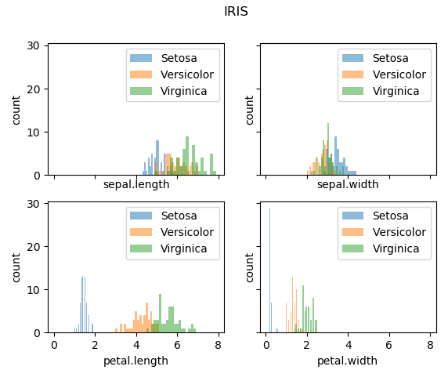
Matplotlib – 서브플롯2
subplots()
fig,axes = plt.subplots(2,2,sharex=True,sharey=True)
fig.suptitle('IRIS')
for col in range(4):
ax=axes[col//2,col%2] # axes.shape==(2,2)
ax.hist(X1[:,col],bins=20,alpha=0.5,label='Setosa')
ax.hist(X2[:,col],bins=20,alpha=0.5,label='Versicolor')
ax.hist(X3[:,col],bins=20,alpha=0.5,label='Virginica')
ax.set_xlabel(columns[col])
ax.set_ylabel('count')
ax.legend()
plt.show()
https://matplotlib.org/api/_as_gen/matplotlib.pyplot.subplots.html#matplotlib.pyplot.subplots
Notes:
수집, 저장, 관리, 분석

Slide 50
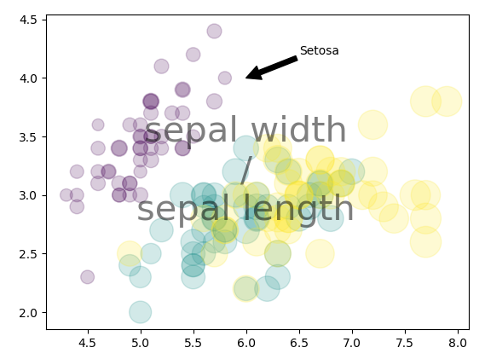
Matplotlib – 기타
text(), annotate()
plt.scatter(X[:,0],X[:,1],c=X[:,-1],s=X[:,2]*100, alpha=0.2)
plt.text(6,3.2,'sepal width\n/\nsepal length', fontsize=30, alpha=0.5,
ha='center', va='center')
plt.annotate('Setosa',xy=(6,4),xytext=(6.5,4.2),arrowprops=dict(facecolor='black'))
plt.show()
https://matplotlib.org/api/_as_gen/matplotlib.pyplot.text.html#matplotlib.pyplot.text
https://matplotlib.org/api/_as_gen/matplotlib.pyplot.annotate.html#matplotlib.pyplot.annotate
Notes:
수집, 저장, 관리, 분석

Slide 51
파이썬을 사용하자
하둡 Spark (PySpark)
머신러닝
인공지능 / 딥러닝 : 텐서플로
강화학습
금융/주식 (Pandas)
과학/IT/산업
Notes:
수집, 저장, 관리, 분석

Slide 52
추가 내용
pip, 맵리듀스 등

Slide 53
pip – 모듈 설치
기본명령
설치 : pip install [모듈명]
업그레이드 : pip install --upgrade [모듈명]
목록 출력 : pip list
모듈 정보 출력 : pip show [모듈명]
“python –m pip install [모듈명]” 처럼 사용 가능하다
연습
numpy 또는 pandas 모듈을 설치해 보자
pip 자신을 업그레이드해 보자 (pip 도 하나의 모듈임)
Notes:
수집, 저장, 관리, 분석

Slide 54
맵리듀스 또는 함수형프로그래밍
파이썬 기본 라이브러리가 제공하는 맵리듀스 기능
map() 과 filter() 함수
functools 모듈의 reduce() 함수
>>> l=['I','am','Tom']
>>> map(len,l)
<map object at 0x00000000023B9278>
>>> list(_)
[1, 2, 3]
>>> list(map(list,l))
[['I'], ['a', 'm'], ['T', 'o', 'm']]
>>> filter(lambda x: 'm' in x,l)
<filter object at 0x00000000023B92E8>
>>> list(_)
['am', 'Tom']
>>> import functools
>>> functools.reduce(lambda x,y: x+y, l)
'IamTom'
>>> functools.reduce(lambda x,y: x+' '+y, l,'He said,')
'He said, I am Tom‘
>>> functools.reduce(lambda x,y: x+y, map(len,l))
6
>>> loc=['seoul','busan','daejun','seoul','busan']
>>> list(map(lambda x: 0 if x=='seoul' else 1, loc))
[0, 1, 1, 0, 1]
>>> [0 if x=='seoul' else 1 for x in loc]
[0, 1, 1, 0, 1]
Notes:
수집, 저장, 관리, 분석

Slide 55
날자와 시간 처리
datetime 모듈
>>> import datetime
>>> datetime.datetime.now()
datetime.datetime(2018, 5, 23, 14, 58, 21, 168286)
>>> d=datetime.datetime.now()
>>> d.year, d.month, d.day
(2018, 5, 23)
>>> d.hour, d.minute, d.second
(14, 58, 40)
>>> d=datetime.datetime(2018,5,24); d
datetime.datetime(2018, 5, 24, 0, 0)
>>> d.weekday()
3
>>> d.strftime('%Y-%m-%d')
'2018-05-24'
>>> d=datetime.datetime.strptime('2018/5/24', '%Y/%m/%d')
>>> d
datetime.datetime(2018, 5, 24, 0, 0)
>>> d+datetime.timedelta(days=2)
datetime.datetime(2018, 5, 26, 0, 0)
>>> d-datetime.timedelta(weeks=1,days=1)
datetime.datetime(2018, 5, 16, 0, 0)
Notes:
수집, 저장, 관리, 분석

Slide 56
기타
pass, try/except, isinstance()
>>> n=1
>>> if n>0:
... pass
... else:
... print('0 or minus')
>>>
>>> try:
... print('num='+n)
... except:
... print('Error!!')
...
Error!!
>>>
>>> l=[1,2,3]
>>> isinstance(l,list)
True
Notes:
수집, 저장, 관리, 분석

Slide 57
연습문제 1 해답
1.1 5.5 를 2로 나누었을 때의 몫과 나머지를 구하라
➔ 5.5//2, 5.5%2
1.2 sin(π/2) 값을 구하라
➔ math.sin(math.pi/2)
1.3 round(2.9), math.floor(2.9), math.ceil(2.9) 의 차이점은?
➔ 반올림, 정수부분, 천장값
1.4 random.random() 함수를 이용하여 나의 오늘의 운수를 알아보자. 0~5 사이면 보통이고 5~10 사이면 운수대통!
➔ random.random()*10
Notes:
수집, 저장, 관리, 분석

Slide 58
연습문제 2 해답
2.1 처음 50개는 값이 0, 나머지 50개는 값이 1인 리스트를 만들라
➔ [0]*50 + [1]*50
2.2 l=[3,1,5,4,2] 이다. 정렬 기능을 이용하여 l의 최대값과 최소값을 구하라
➔ sorted(l)[-1], sorted(l)[0] (* max(l), min(l) )
2.3 0부터 99 까지의 10*10 행렬 형태의 리스트를 만들려고 한다. 빈칸은?
mylist=[]
for i in range( 10 ):
n=i*10
mylist.append([ n,n+1,n+2,n+3,n+4,n+5,n+6,n+7,n+8,n+9 ])
Notes:
수집, 저장, 관리, 분석

Slide 59
연습문제 3 해답
3.1 아래와 같이 cities.txt 파일을 만들어라 (open 함수 사용)
1,서울,99.9,중부
2,부산,83.2,남부
3,대구,77.5,남부
4,인천,67.8,중부
3.2 cities.txt 파일을 읽어와 아래와 같이 cities2.txt 파일을 만들어라
1,100,0
2,83,1
3,78,1
4,68,0
f=open('cities.txt','w')
f.write('1,서울,99.9,중부\n')
f.write('2,부산,83.2,남부\n')
f.write('3,대구,77.5,남부\n')
f.write('4,인천,67.8,중부\n')
f.close()
cities=[]
f=open('cities.txt')
for line in f:
cities.append(line.strip().split(','))
f.close()
f=open('cities2.txt','w')
for city in cities:
f.write('%d,%d,%d\n' % (int(city[0]),round(float(city[2])),0 if city[3]=='중부' else 1))
f.close()
* 메모장에서 소스파일 저장시 [다른이름으로저장]→[인코딩:UTF-8]
Notes:
수집, 저장, 관리, 분석

Slide 60
연습문제 4 해답
4.1 a=np.random.rand(3,2) 인 어레이가 있다. a의 행의 개수를 구하라 (답은 3)
➔ a.shape[0]
4.2 0~99까지의 수를 가지고 10*10 어레이를 만들어라
➔ np.arange(100).reshape(10,10)
4.3 a=np.array([1,2,3]) 에서 a.shape 는 (3,) 이다. 이것의 의미는?
➔ (n,) 형태는 값이 하나인 튜플을 의미한다. a.shape[0]==3
4.4 a=np.array([[1],[2],[3]]) 에서 a.shape 는?
➔ (3,1)
Notes:
수집, 저장, 관리, 분석

